Slide 1
VARIABLES DE SALUD (1)

Slide 2
MORBILIDAD INFANTIL

Slide 3
MORTALIDAD INFANTIL

Slide 4
TASA MORTALIDAD INFANTIL

Slide 5
MORTALIDAD MATERNA

Slide 6
TASA MORTALIDAD MATERNA

Slide 7
TASA MORTALIDAD MATERNA
64.9%

Slide 8
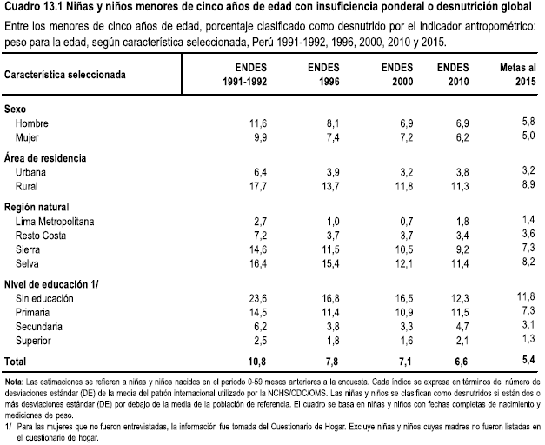
DESNUTRICIÓN

Slide 9
DESNUTRICIÓN

Slide 10
PARTICIPACION EN SALUD

Slide 11
PARTICIPACION EN SALUD*
ForoSalud
Instancia relevante de incidencia política en un marco de promoción de la justicia social y los derechos ciudadanos.
No constituye una organización social homogénea sino más bien plural, con una diversidad de intereses y expectativas.
Enfrenta desafíos vinculados a su representatividad, capacidad de recoger la cotidianidad en su discurso, y fortalecer los esfuerzos descentralizadores del movimiento.

Slide 12
PARTICIPACION EN SALUD*
Desde la sociedad civil:
  Colegios Profesionales: Colegio Médico principalmente. Si bien el énfasis se encuentra en la defensa de sus intereses gremiales , se destaca una creciente preocupación por el temas del aseguramiento universal, mostrando, muchas veces una opinión opuesta a la del MINSA
  Academia Peruana de Salud Pública. 1994. Movimiento sanitarista. Es un importante actor a nivel académico y propositivo.

Slide 13
PARTICIPACION EN SALUD*
Asociaciones de pacientes
Paso de un accionar centrado en los servicios a un creciente protagonismo y capacidad de interlocución
Logros vinculados a acceso a tratamiento e incidencia en elaboración de políticas
Necesidad de fortalecer liderazgos para favorecer representación de los grupos de afectados, sensibilización y difusión del tema de defensa y exigibilidad de derechos
Desafíos en torno a estilos de conducción, mecanismos de comunicación interna, capacidad de negociación y claridad de los distintos intereses y agendas.
* Alfonso Nino – Rosana Vargas. Tendencias de la participación en salud en el Perú. Mesa de Salud XXI Seminario Anual CIES. Diciembre 2010.

Slide 14
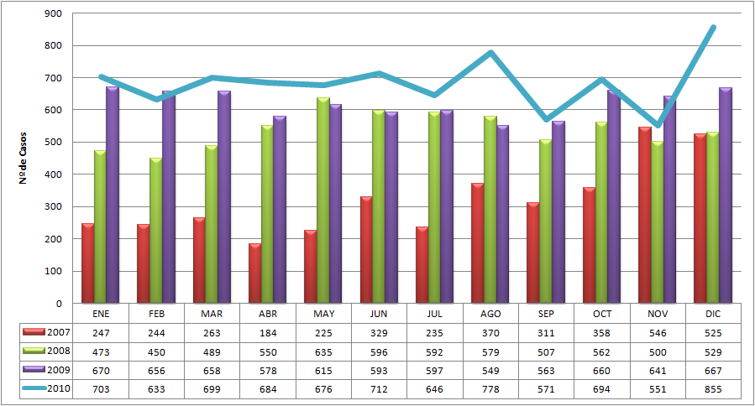
ACCIDENTES DE TRÁNSITO: Tendencia mensual de casos 2010 (DISA V – LC)

Slide 15
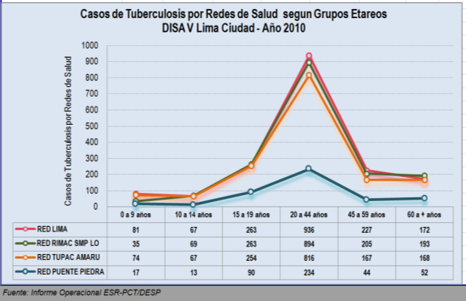
TUBERCULOSIS (TBC)

Slide 16
Distribución de casos de VIH - SIDA en Perú 2010

Slide 17
VIH-SIDA: razón hombre / mujer, Perú 1987 - 2010

Slide 18
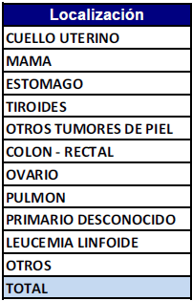
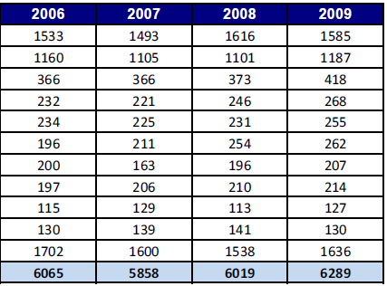
NEOPLASIAS MALIGNAS MUJERES 2006 – 2009 (INEN)

Slide 19
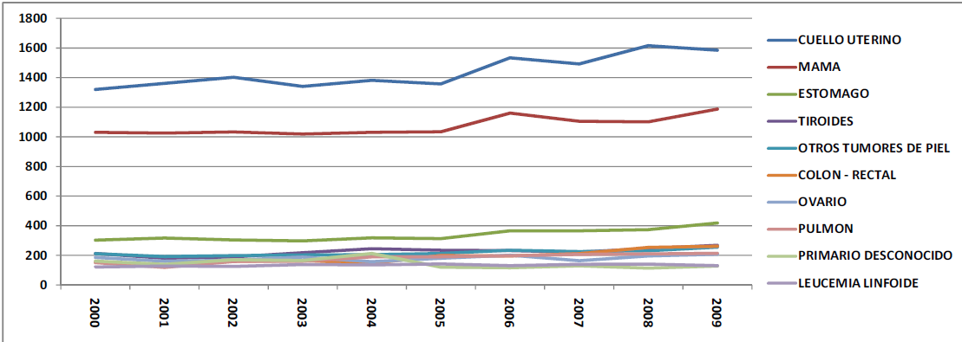
NEOPLASIAS MALIGNAS MUJERES (INEN)

